Slide 1


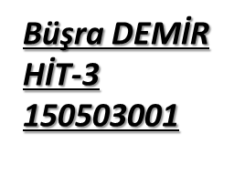


Slide 2

ASUS KİMDİR?
1989 yılında Tayvan merkezli bilgisayar ve donanım üreticisi olarak kurulmuştur. Ardından cep telefonu, televizyon, ekran kartı gibi ürünleri piyasaya süren bu şirket son dönemde ürettiği dizüstü bilgisayarlarla adından ciddi şekilde söz ettirir hale gelmiştir.
Ancak kendini piyasada yeterince tanıtamaması ve daha önce çizmiş olduğu kötü ürün imajı profiliyle olması gereken konumdan daha aşağıdadır.
Kaliteyi, teknolojiyi ve sağlamlığı ön plana çıkartmayı amaçlayan şirket bunu sloganına da yansıtmıştır;
IN SEARCH OF INCRDIBLE---» İnanılmaz arayışlar içerisindeyiz

Slide 3

MARKANIN KONUMU VE ÖYKÜSÜ
ASUS marka olarak kendini hız ve performansla özdeşleştirilmiş durumdadır. Vizyonunda ve kuruluş hikayesinde de anlattığı gibi daima zirvenin de üstünde olmayı hedeflemiştir. Bunun yanı sıra yenilikçi ve genç ruhunun da varlığından söz etmek mümkündür.
Markanın kendisine bu ismi seçmesinin bir nedeni var…
Pegasus, Yunan mitolojisine göre bilgi ve ilhamın kaynağıdır. ASUS, ismini aldığı bu kanatlı atın özelliklerini de muhafaza etmiştir.
Marka; bu mitolojik yaratığın gücünü, yaratıcı ruhunu ve saflığını kendi bünyesinde birleştirerek ürettiği her ürünle bu özellikleri bir üst basmağa taşımayı amaçlamıştır

Slide 4


İÇSEL ANALİZ
REKABET ANALİZİ
PAZAR ANALİZİ

Slide 5
İÇSEL ANALİZ

Slide 6

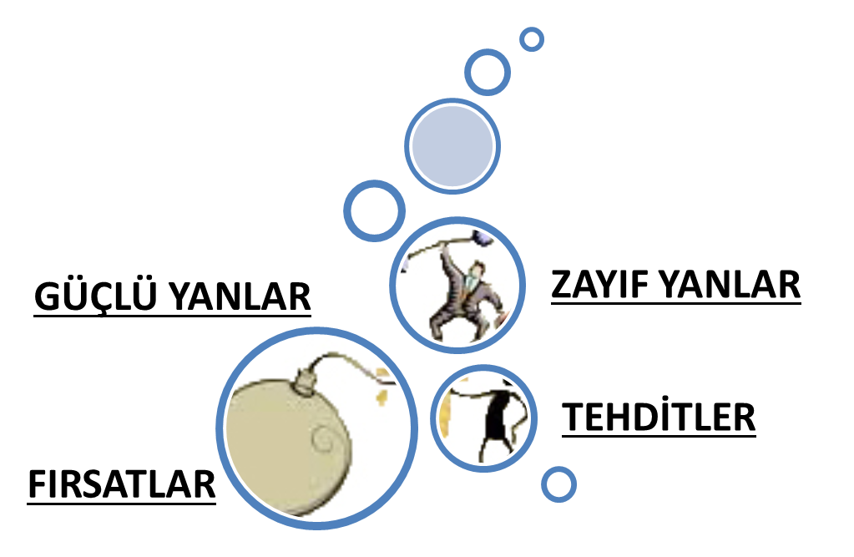

Slide 7

GÜÇLÜ YANLARI
Her sınıftan tüketicinin alabileceği oyun bilgisayarlarını piyasaya sürüyor.
Yedek parça bulunması en kolay marka.
Rakiplerine göre daha hafif ve taşıması daha kolay oyun dizüstü bilgisayarlar üretiyor.
Ekran boyutları diğer oyun bilgisayarlarına göre daha geniş.
Teknolojiyi yakından takip ediyor.
Kurumsal sosyal sorumluluk projelerinde boy gösteriyor.
ZAYIF YANLARI
Tüketiciler verdikleri fiyata istedikleri hizmeti alamamaktan şikâyet ediyor.
Garanti süresi oldukça kısa.
Ekranları geniş olmasına rağmen grafik sistemleri kötü.
Teknik servislerinde belli başlı zayıflıklar mevcut.
Yeterli düzeyde reklam yapılmaması

Slide 8

FIRSATLAR
Günümüzde bilgisayar oyunlarına olan ilginin büyük çapta olması.
Pazarda satım payının yüksek olması.
Türkiye’nin en iyi grafik tasarımcılarına sahip olması.
Rakiplerine göre her sınıftan insana kolaylıkla ulaşabiliyor olması.
TEHDİTLER
Oldukça fazla rakibin olması.
Teknolojinin sık aralıklarla değişim gösterdiği bir alan olması.
Üretim maliyetinin yüksek düzeylerde olması.
Politikanın üretime direkt etki edebiliyor olması.

Slide 9
PAZAR ANALİZİ

Slide 10
Pazar analizi için PEST metodunu kullandım.
Politik
Ekonomik
Sosyal
Teknolojik

Slide 11

POLİTİK
Teknolojik alanda üretim faaliyeti gösteren birçok büyük markanın fabrikaları Çin’de bulunmaktadır. Bunun başlıca sebebi olarak buradaki üretim maliyetinin diğer ülkelere göre daha düşük olması gösterilebilir. Ancak bu fabrikaların yönetim birimleri markaların ait oldukları devletlerde bulunmaktadır. Ülkeler arası yaşanan diplomatik krizlerde karşılıklı veya tek taraflı konulan «tam ambargo» gereği ticaret tamamen durma noktasına gelebilir. Bu durumda ülkelerin dünya siyasetinde bulunduğu konum, takındığı tavır pazarın dengesini değiştiren etkenlerden birisi olarak karşımıza çıkıyor.

Slide 12

EKONOMİK
Farklı ülkelerden yüksek maliyetlere tedarik edilen bilgisayar ve parçalarının pazara ortalama gelir seviyesi ve üzerinde giriş yapması fiyatları olumsuz yönde etkilemektedir. Ekonomik yönden pazarı etkileyen bir diğer faktör ise dağıtımdır. Bölgenin coğrafik yapısına bağlı olarak dağıtımda zorlukların çıkması da bu bağlamda pazar fiyatlarını etkiler.

Slide 13

SOSYAL
Yetişen yeni kuşağın tamamen teknoloji içerisine doğması, oyun bilgisayarlarına olan ilgiyi arttırmaktadır. Özellikle son zamanlarda artan e-spor ilgisiyle üretimine en çok ağırlık verilen sektörlerin başında gelmektedir. Değişen aile yapısıyla «gençlerin özgür düşünmeye teşvik edilmesi» algısı oturmaya başlamıştır. Yakın zamanda onaylı sağlık kuruluşlarının açıklamalarında «bilgisayar oyunlarının alzheimer hastalığını önleyebildiğini» söylemesi yatırımcıların bu alana yönelmelerinde etkili olmuştur.

Slide 14
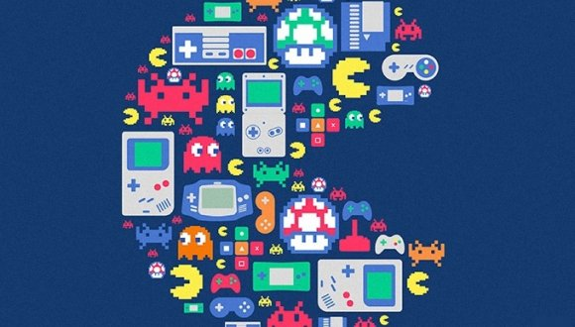
TEKNOLOJİK
Teknolojiden bağımsız düşünülmesi mümkün olmayan oyun sektörü her an gelişen dünyaya ayak uydurmak zorundadır. Piyasaya sürülen bir ürünün tüketiciye sunduğu imkanlar sürekli değişim göstermektedir. Büyük küçük her marka bu değişim ve gelişim sürecine dahil olarak ürün teknolojilerini ona göre belirlemelidir.

Slide 15
Pazarı Segmantasyonlarına Ayırma
Oyun bilgisayarları, genel olarak 15-25 yaş arası gençlerin ilgi alanına giriyor.
Kullanıcıların gelir düzeyleri orta ve yüksek olarak belirlenmiştir
DEMOGRAFİK DEĞERLENDİRME
Kullanıcılar eğitim durumları lise ve üniversitedir. Satın eylemini de kendisi gerçekleştiriyor.
Kullanımın cinsiyete göre dağılımı şu şekildedir; %85 erkek, %15 kadın kullanıcı.

Slide 16
Tüketici beğenmediği veya istediği performansı almadığı zaman markalardan çok kolay vazgeçebiliyor
Bu pazar da tüketiciyle duygusal bağ kuran marka yok denecek kadar az.
PSİGOGRAFİK DEĞERLENDİRME
Tüketici aldığı bilgisayarı kendi gibi hissetmek istiyor. Kendiyle özdeşleşmesini bekliyor.
Verdiği ücret karşılığında teknolojiyi bireyselleştirme peşinde.

Slide 17
Tüketici ürünü alırken, kolay kullanım, sağlam yapı, hızlı teslimat ve garanti servisleri arıyor.
Mevcut kullandığı marka yerine seçebileceği alternatiflerin çok olması marka sadakatinin varlığını ortadan kaldırıyor
DAVRANIŞSAL DEĞERLENDİRME
Oyun alanına özel ilgi duyanlar ve oyun tasarımıyla ilgili eğitim alanlar tercih ediyor.
Tüketiciler oyun bilgisayarlarını kişiselleştirmek istiyor.

Slide 18
Hedef Kitleyi Belirlemek
Hedef kitlenin ne istediğini ve kim olduğunu saptamak için anket metodunu kullandım. Toplam 4 sorudan oluşan bu anketin sonuçlarını tablolarla aşağıda belirttim;
19 kadın 19 erkek olmak koşuluyla toplamda 38 kişiye yönelttiğim anketlerden yalnızca 20 tanesi değerlendirmeye alındı.
3 adet seçenekli soru ve 1 adet açık uçlu soru yönelttim.
Tablo3.’te seçilen ortak cevaplar «*» işaretiyle belirtilmiştir.
Anketi cevaplayan 19 kadının; 4’ü lise okuyor veya mezun, 15’i üniversite okuyor.

Slide 19
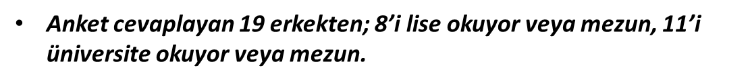
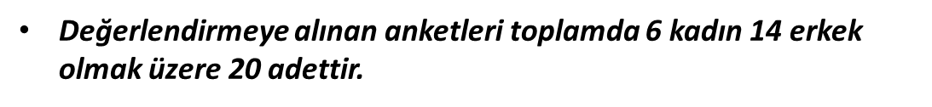
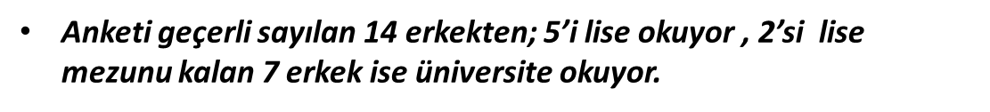


Slide 20

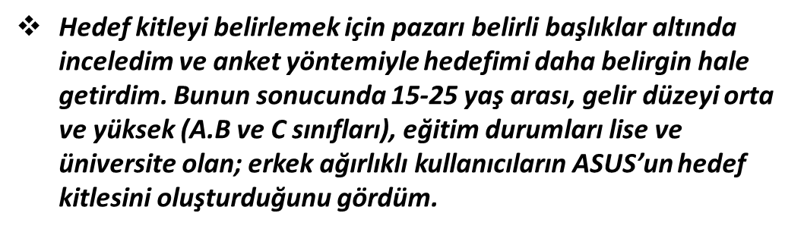
HEDEF KİTLE
Markanın mevcut hedef kitlesi ödedikleri paranın karşılığını alamadıklarını düşünüyor. Ürünlerde sıkça boy gösteren teknik arızalar tüketiciyi markadan soğutan bir diğer etken olarak görülüyor. Hedef kitleyi saptamak için yaptığım anket sonucu ve internet üzerinden okuduğum kullanıcı yorumlarına dayanarak markanın tüketici zihninde çokta iyi bir yerde olduğunu söylemek pek mümkün değil.

Slide 21
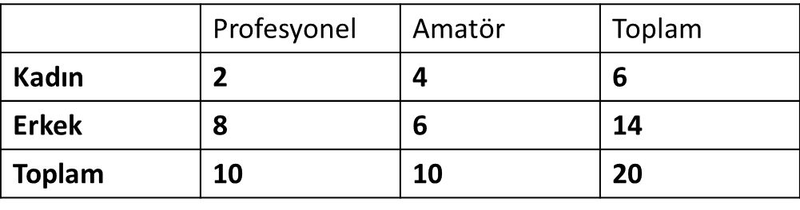
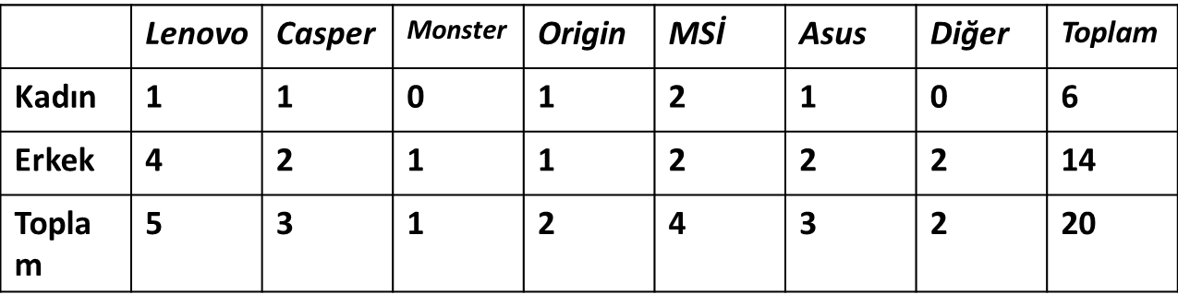
Tablo1. Oyunculuk yeteneğinizi hangi düzeyde görüyorsunuz?
Tablo2. Kullandığınız bilgisayarın markası nedir?

Slide 22
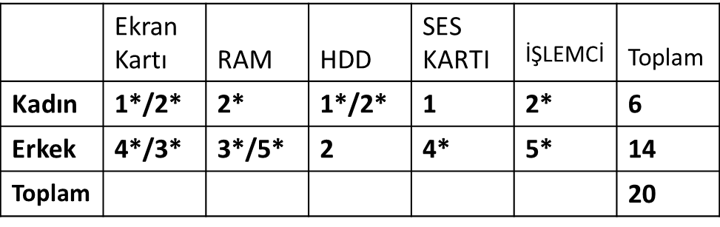
Tablo3. Bilgisayarınızı seçerken aşağıdaki özelliklerden hangisine/hangilerine dikkat ettiniz?
ASUS oyun bilgisayarları hakkında ne düşünüyorsunuz?

Slide 23
RAKİP ANALİZİ

Slide 24






Slide 25
LENOVO; Oyun bilgisayarı ve laptopu üreten 1984 yılında Çin merkezli kurulmuş bir markadır. Pazarda geniş bir paya sahip bu marka pratik kullanımı ve uzun ömürlü olmasıyla biliniyor. İthalatında belli başlı sorunlar yaşanmasına rağmen teknolojinin her evresine hakimdir. Eski reklamlarında ürün özelliklerinden ziyade ünlü yüzleri kullanarak belli bir satış hedefi koymuştur. Günümüzde bu reklam stratejisi yerini «özellikleriyle ön plana çıkma anlayışına» bırakmıştır.
CASPER; Türkiye merkezli 1991 yılında 3 mühendis arkadaş tarafından kurulan bu marka oyun bilgisayarı ve laptoplarının yanı sıra yan parçalarını da üreten oldukça büyük bir fabrikaya sahiptir. Ancak işletim sisteminden bilgisayar içi parçalarına kadar birçok şeyi ithal ettiği için beklenilen düzeyde performans sunmamaktadır.

Slide 26
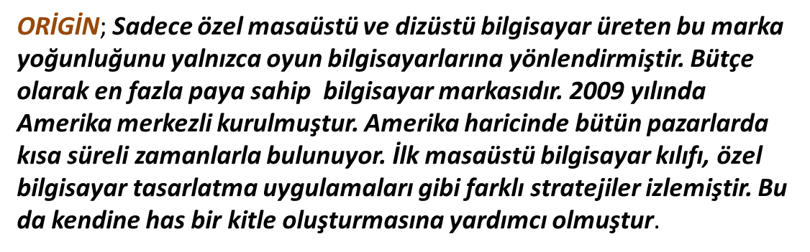
MONSTER; 2000 yılında Türkiye merkezli kurulmuş yalnızca dizüstü bilgisayar üreten markadır. Casper gibi direk üretim fabrikası olarak değil toplama-birleştirme fabrikası olarak pazarda yer almaktadır. Ekonomik olarak her düzeyde kullanıcıya sunabilecekleri fiyatlandırma çalışmaları yürütüyor. Yüksek performans, güçlü çözünürlük alanında etkin üretimleri vardır.

Slide 27
MSI; Bilgisayar ve yan parçalarını üreten Tayvan merkezli güçlü markalardan birisidir. Dünya çapında düzenlenen e-spor karşılaşmaların resmi sponsoru ve bilgisayar tedarikçisidir. Üretim yoğunluğu oyun bilgisayarından ziyade ekran kartı alanına odaklıdır. Pazarda yaptığı satışların çoğunu kasa içerisinde ki parçalar oluşturur. Orta düzeyli ve yüksek düzeyli tüketiciye hitap eden fiyat aralıkları vardır.
Rakip Firmaların Reklam Filmleri
https://www.youtube.com/watch?v=nqgul55d4ic&feature=youtu.be
https://www.youtube.com/watch?v=qoNbwzrkUT0&feature=youtu.be
https://www.youtube.com/watch?v=WVFJ4xKXMDQ&feature=youtu.be
https://www.youtube.com/watch?v=fZk7vwMhylY&feature=youtu.be
https://www.youtube.com/watch?v=KcTylhEB8Ho&feature=youtu.be

Slide 28
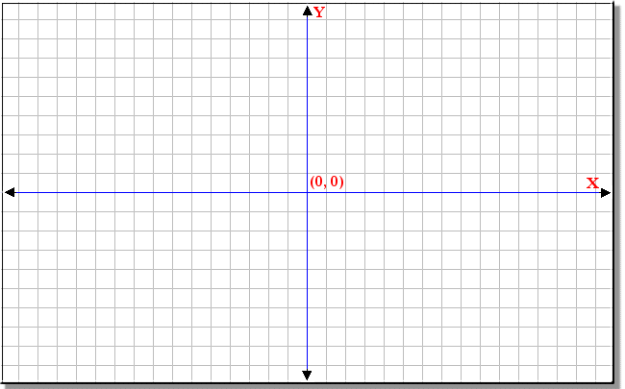
fiyat
MSI
ORİGİN
CASPER
MONSTER
performans
MARKALAR
tasarım
LENOVO
ASUS
kalite

Slide 29

MARKA KONUMLANDIRMA STRATEJİSİ BELİRLEME
Hedef kitleyi belirledikten sonra rakiplerinde «ASUS’ta olmayan ne var?» sorusuna yanıt aramak için anket yaptım. Anket sonucunda ASUS markasının neyi eksik veya hatalı yaptığını saptadım.
Bu saptama sonucunda ASUS’un ekran kartı ve performans açısından rakip markalardan geride kaldığını gördüm. Bu sorunların çözülmesinin ardından markayı yeniden konumlandırmak için 3 farklı stratejiye başvurdum;
Kullanıcıya Göre Marka Konumlandırması
Rekabete Göre Marka Konumlandırması
Fiyat Kalite Esasına Göre Marka Konumlandırması

Slide 30
ASUS hızlı yaşayıp oyunları hisseden orta ve yüksek düzeyli hedef kitlesine, üstün oyun deneyimini sunmayı amaçlıyor. Çünkü en yüksek performans ve kusursuz tasarım ASUS’ta

Slide 31
